Slide 1

“SERIBU WAJAH”
KE(PUSTAKA)AN INDONESIA
DI ERA MILENIAL
Oleh:
Wiji Suwarno, S.PdI, S.IPI, M.Hum

Slide 2
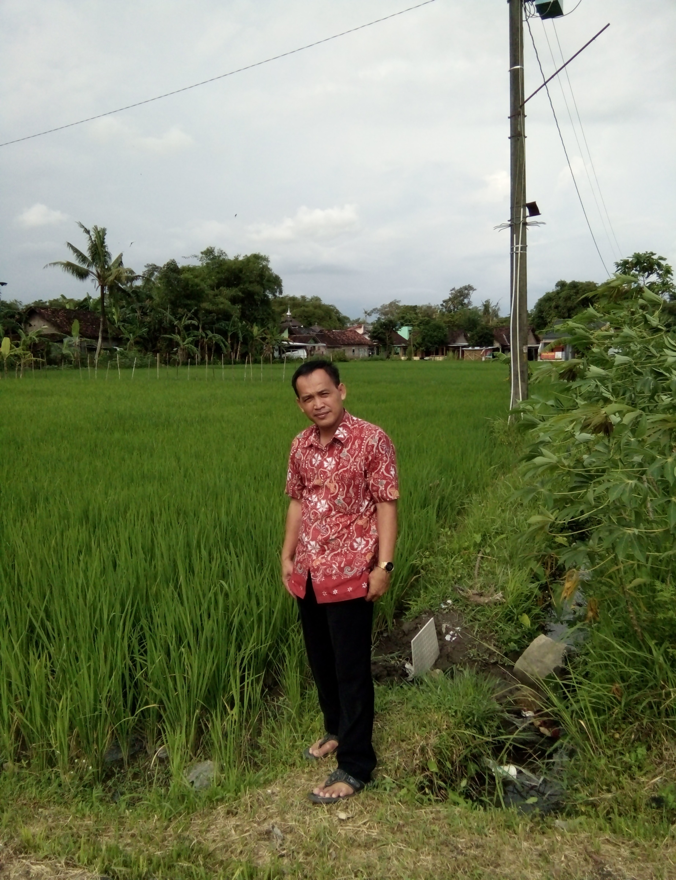
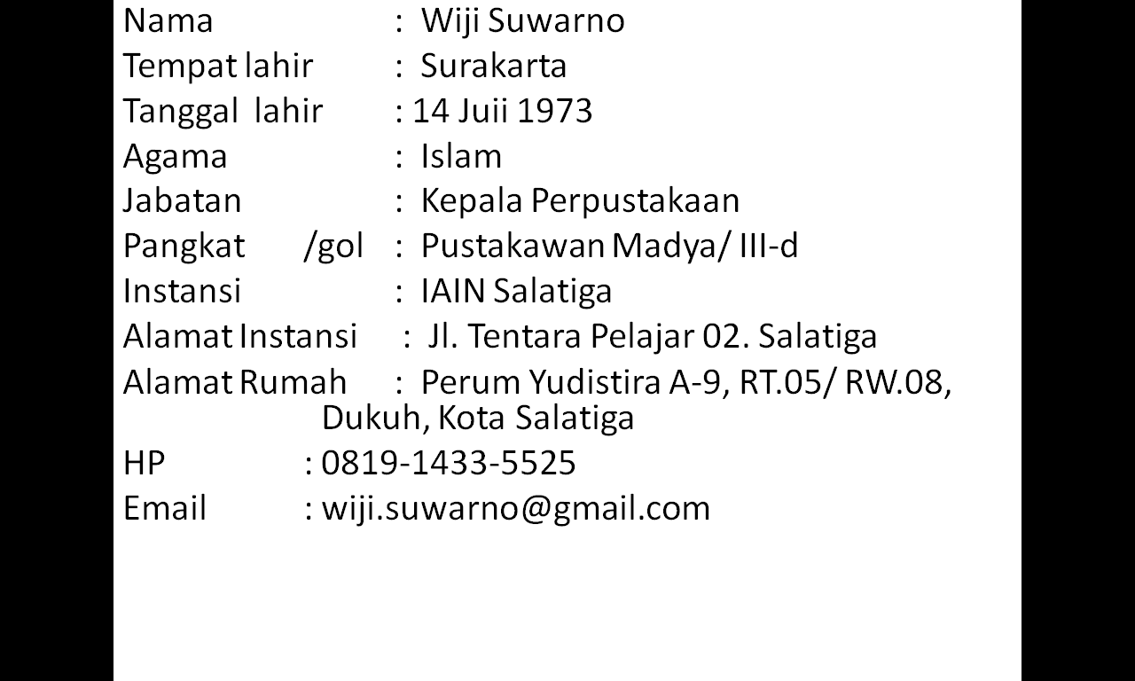
INTRODUCTION
Wiji Suwarno, S.PdI, S.IPI, M.Hum

Slide 3
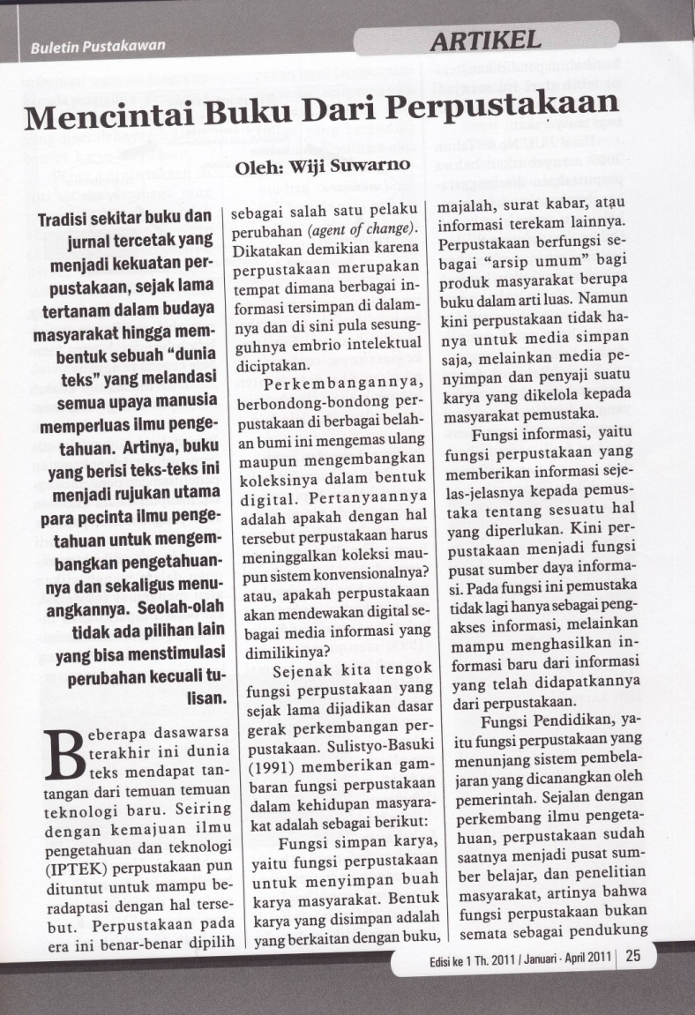
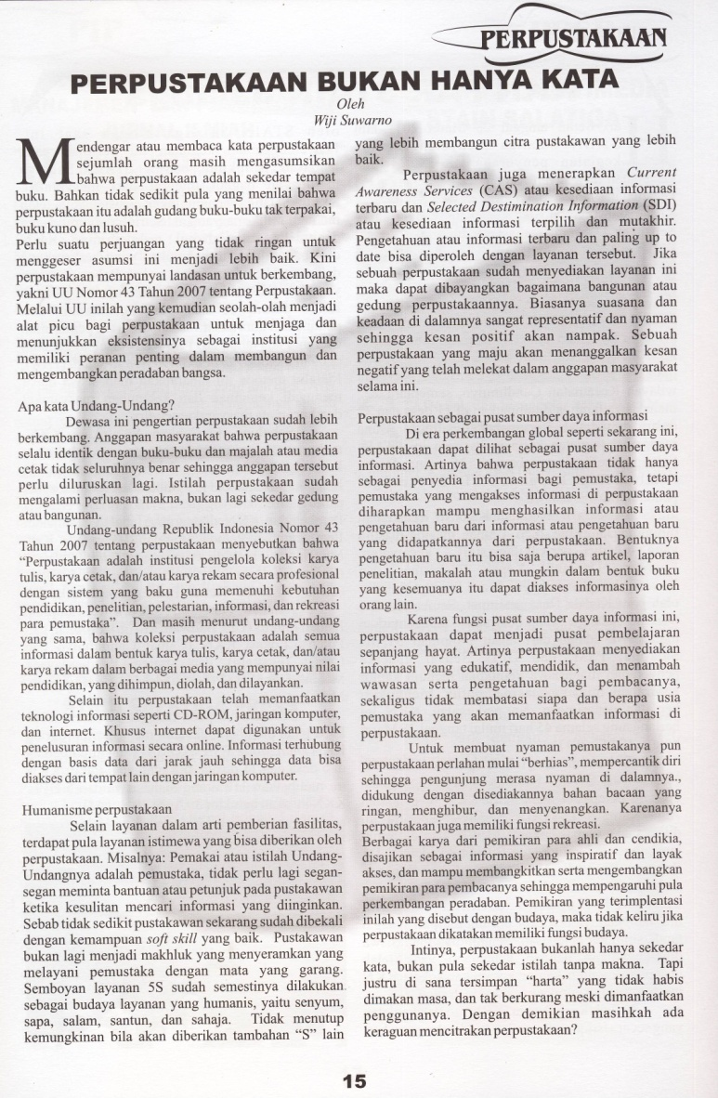
Artikel

Slide 4
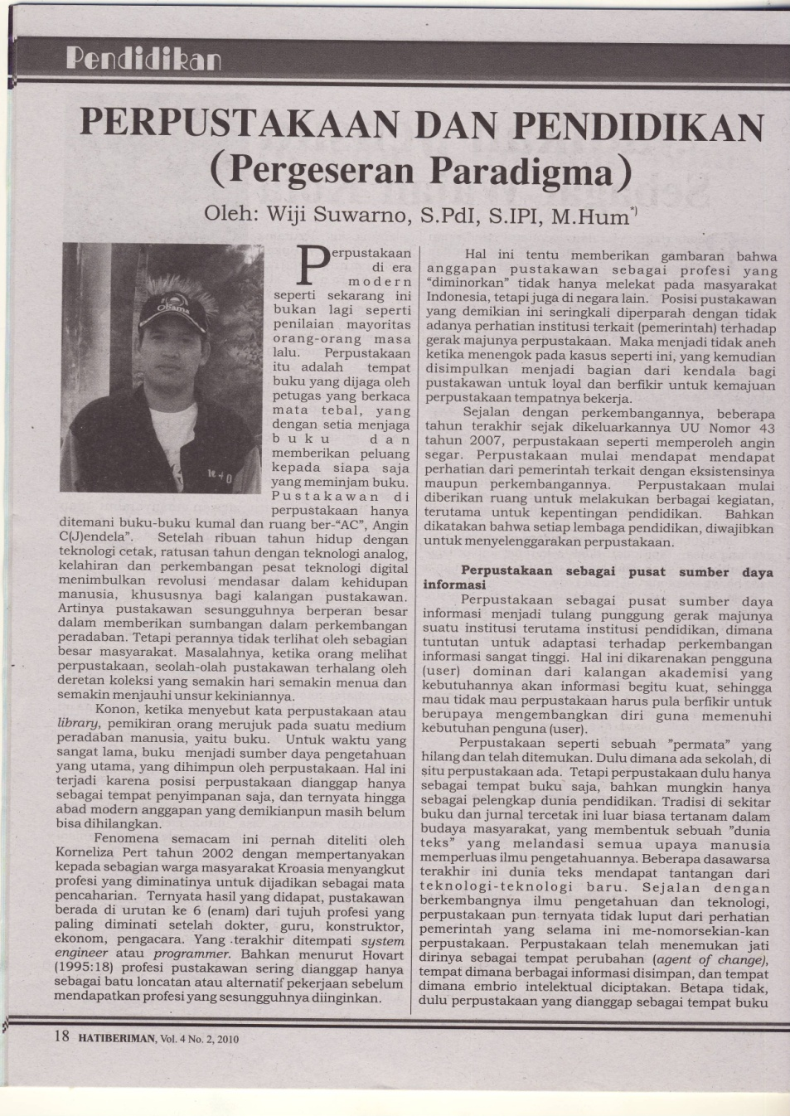
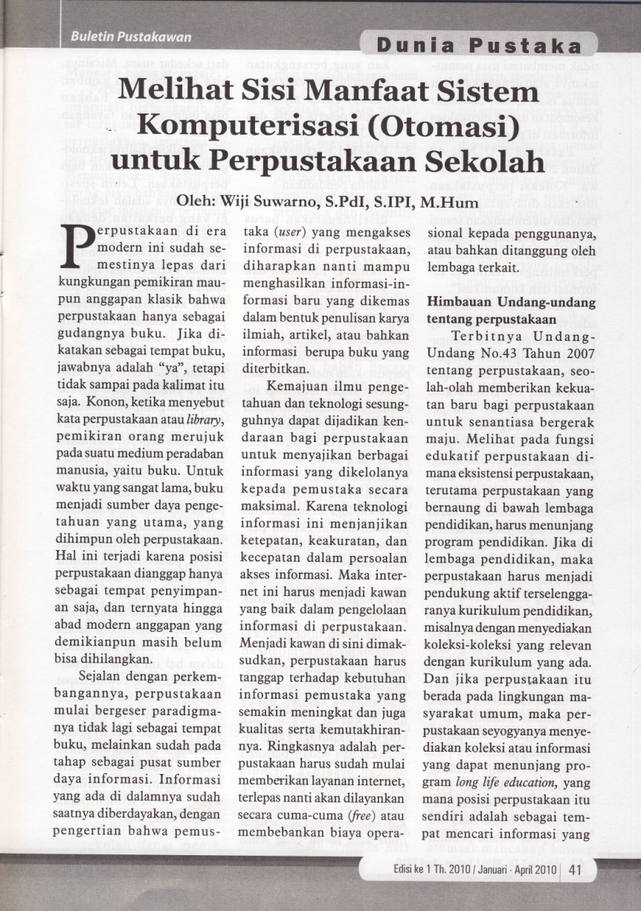
artikel

Slide 5
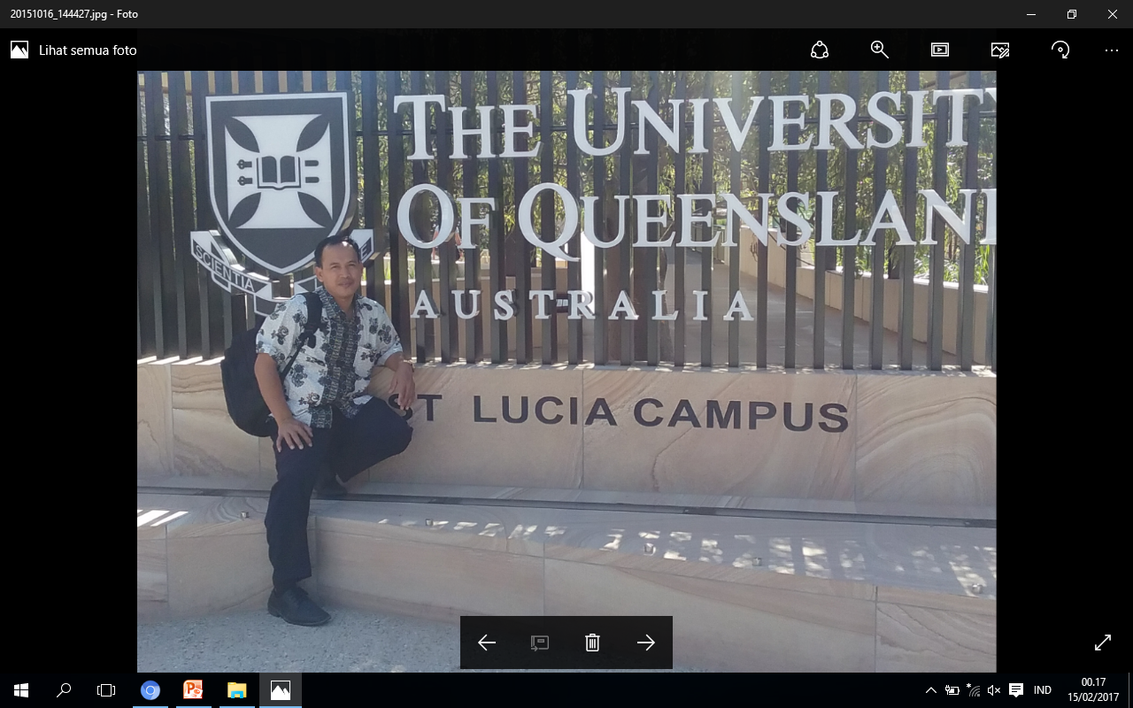




Beberapa buku

Slide 6



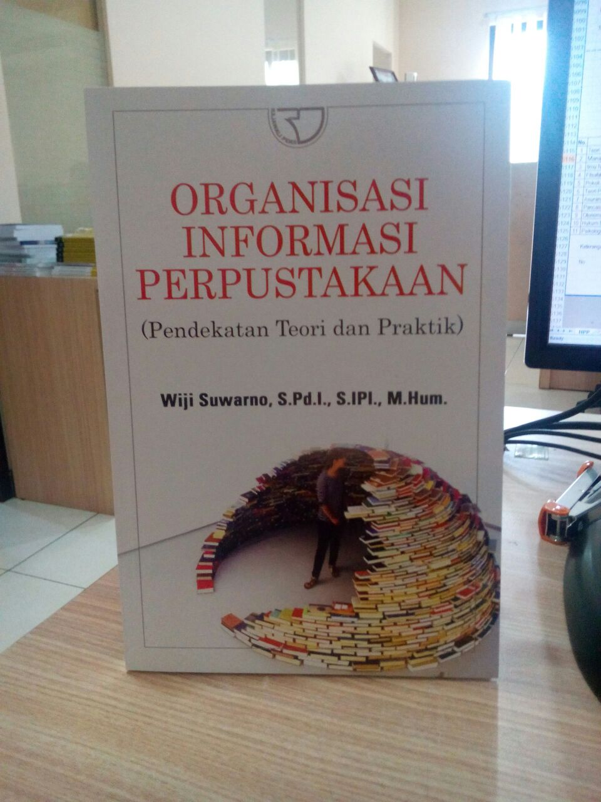
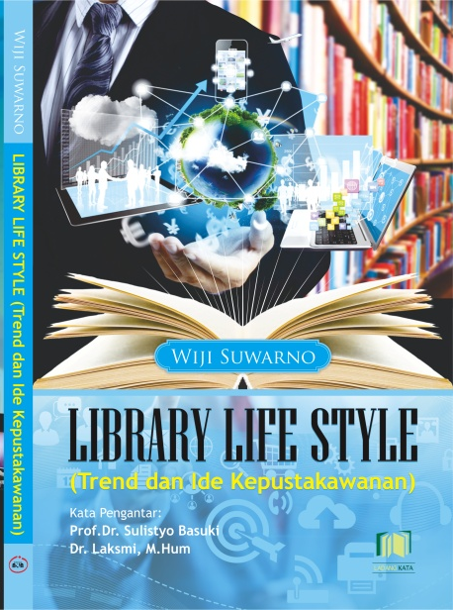
Beberapa buku

Slide 7
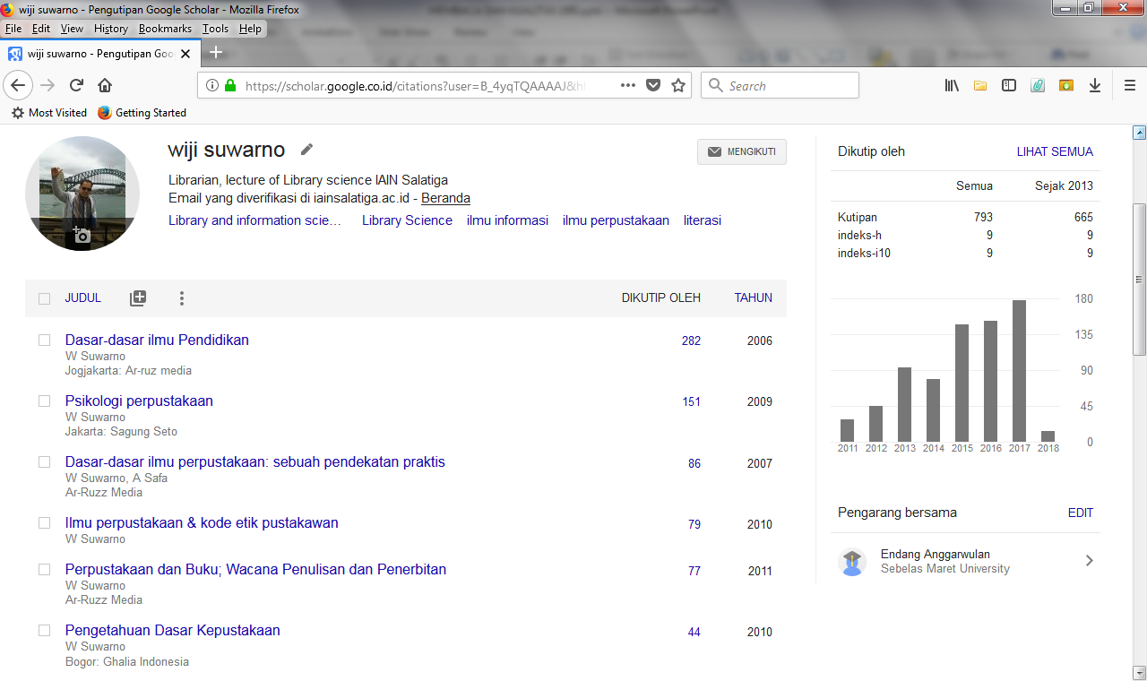

Slide 8
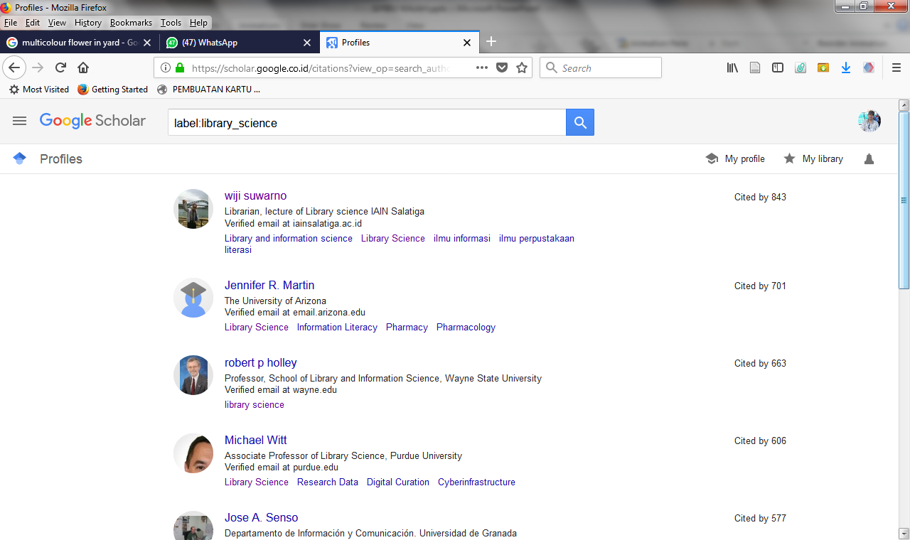
Indonesia ada di urutan ke 21 Internasional bidang library science

Slide 9
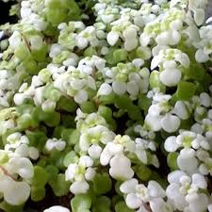
Single colour

Slide 10

Single colour

Slide 11

Multi colour

Slide 12

Multi colour

Slide 13
Multicolour Ilmu Perpustakaan
pustaka
Budaya informasi
pustaka
budaya
pustaka
Perpustakaan
pustaka
putakawan
Filsafat
Sosial
Filsafat perpustakaan
Sosiologi perpustakaan
pemustaka
What next approach?
Psikologi
Psikologi perpustakaan

Slide 14
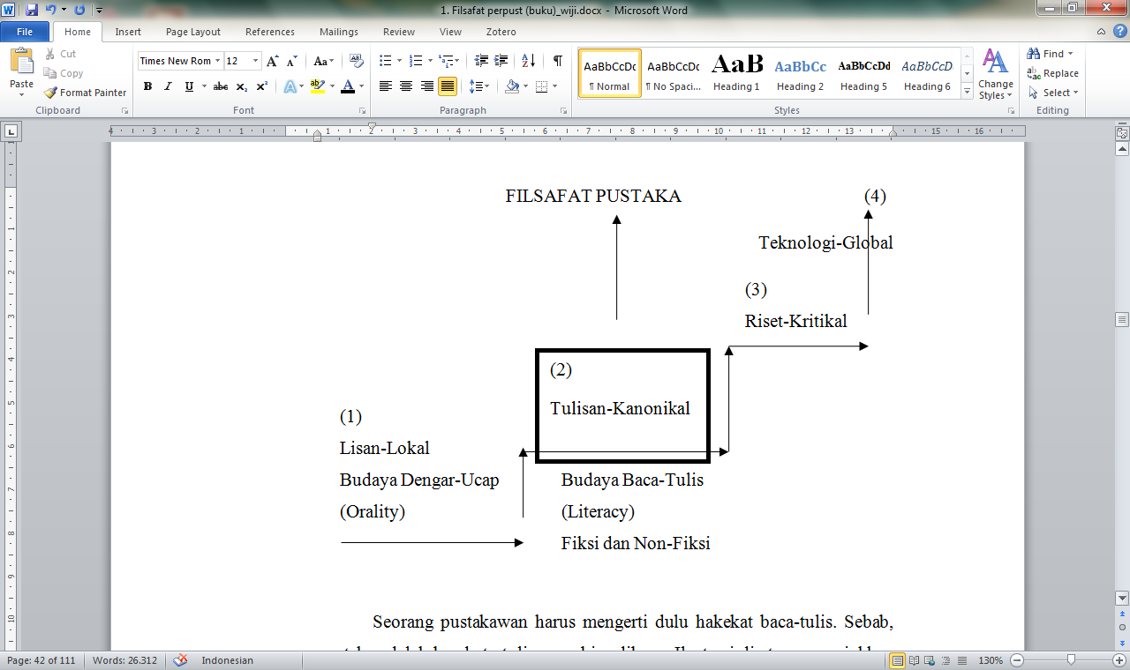
Budaya literasi
“Menulis itu melahirkan yang batiin (output),
dan membaca itu membatinkan yang lahir (input)”
(Suwarno, 2017)

Slide 15
Kebutuhan
PUSTAKAWAN INDONESIA
NO | Klasifikasi | Jumlah | kebutuhan
1 | Pustakawan | 3.179 orang
2 | Perpustakaan sekolah | 121.189
3 | Perpustakaan PT | 2.428
4 | Perpustakaan Umum | 23.611
5 | Perpustakaan Khusus | 7.132
Sumber: Perpusnas RI 2017

Slide 16
WAJAH PUSTAKAWAN INDONESIA
Praktisi / teknisi
Scientist
Peneliti
Pengelola Jurnal
Penulis

Slide 17
Penerbitan jurnal Indonesia
No | Penerbit | Jumlah
1 | Perguruan Tinggi Umum | 29
2 | Perguruan Tinggi Islam | 13
3 | Dinas | 19
4 | Lembaga | 4
5 | Asosiasi | 14
6 | Kementerian | 9
 | Jumlah | 88
Sumber: PDII-LIPI, 2017

Slide 18
Librarian
Teacher librarian
Laison librarian
Subject special librarian
Reseacher

Slide 19
WHAT WE HAVE TO DO?
CHANGE
THE PARADIGM

Slide 20
PARADIGMA KEPUSTAKAWANAN
TEKNIS
FILOSOFIS
TRADISIONAL
MILENIAL
LOKAL
KANONIKAL
GLOBAL
KNOWLEDGE MANAGEMENT

Slide 21
KNOWLEDGE MANAGEMENT
Capturing
organizing
Refining
Transfer
(Elias M Awad.2004)

Slide 22
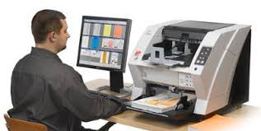
Capturing
Entry Data
Scanning
Voice input

Slide 23

Organizing
Cataloging
Indexing
Linking

Slide 24

Refining
Contextualizing
Collaborating

Slide 25

Transfer
Flow
Sharing

Slide 26

KNOWLEDGE MANAGEMENT
You are be came
“WORKING SMARTER, NOT HARDER”
(Elias M Awad)

Slide 27


